Slide 1
JS 优化技巧
冼骏豪

Slide 2
JS 优化技巧
针对 V8 的 javascript 优化策略
1.快速属性访问机制 —— 隐藏类
2.内联缓存，JTI编译
3.数组模式（快速模式 / 字典模式）
4.垃圾回收的误解

Slide 3
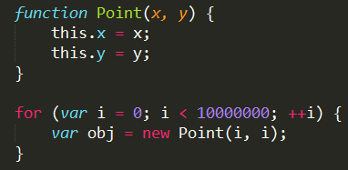
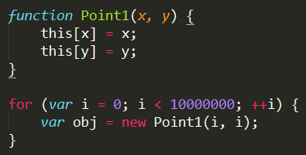
JS 优化技巧
快速属性访问机制 —— 隐藏类
一个例子
图1.1
图1.2

Slide 4
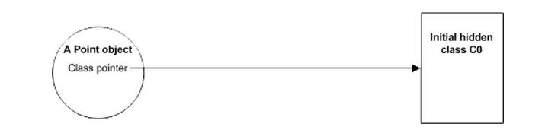
JS 优化技巧
快速属性访问机制 —— 隐藏类
V8 上的隐藏类（Hidden Class）
每当有对象在 V8 上创建时，V8 会为该对象动态生成隐藏类，每当有新属性添加到该对象时隐藏类会对应改变，隐藏类可重用。
步骤一: new Point(x, y)

Slide 5
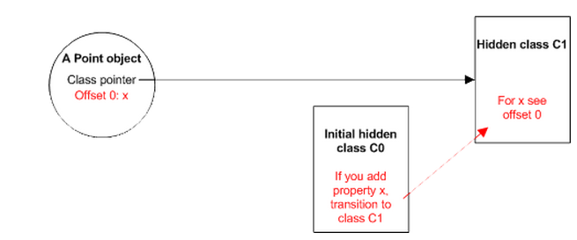
JS 优化技巧
快速属性访问机制 —— 隐藏类
步骤二：this.x = x;

Slide 6
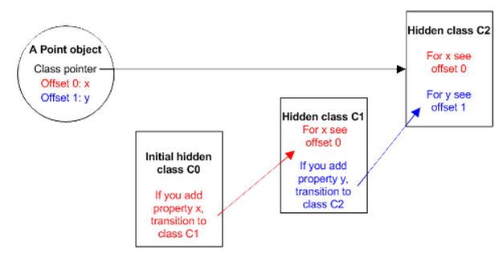
JS 优化技巧
快速属性访问机制 —— 隐藏类
步骤三：this.y = y;

Slide 7
JS 优化技巧
快速属性访问机制 —— 隐藏类
优化策略：
在构造函数中初始化所有属性。
始终按照同样顺序初始化属性。
不要加载未初始化或已删除的元素。

Slide 8
JS 优化技巧
针对 V8 的 javascript 优化策略
1.快速属性访问机制 —— 隐藏类
2.内联缓存，JTI编译
3.数组模式（快速模式 / 字典模式）
4.垃圾回收的误解

Slide 9
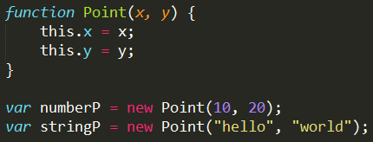
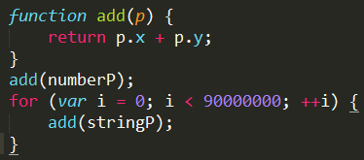
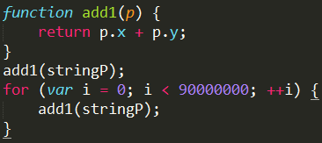
JS 优化技巧
内联缓存，JIT编译
一个例子：
图2.1
图2.2
图2.3

Slide 10
JS 优化技巧
内联缓存，JIT编译
JIT 编译（Just-in-time Compile）
传统编译流程：
代码段 -> 语法树 -> 中间码 -> 机器语言
v8编译流程：
代码段 -> 语法树 -> 机器语言
属性访问通过 内联缓存代码 完成。

Slide 11
JS 优化技巧
内联缓存，JIT编译
内联缓存（Inline Cache）
条件：函数体足够小。
内容：第一次访问某个对象的属性时，先找到隐藏类，同时预测以后的属性访问都通过该隐藏类进行描述，并修改相应的内联代码。
预测正确：属性直接读取属性。
预测失败：修改内联代码，移除内联优化。

Slide 12

JS 优化技巧
内联缓存，JIT编译
内联缓存优势：
当进行隐藏类的行为操作的时候，会被缓存，下一次采用相同的隐藏类行为的时候，能直接命中。大幅提高性能。
例子回顾：
图2.4
图2.5

Slide 13
JS 优化技巧
内联缓存，JIT编译
优化策略：
不要使函数体过大。
使方
法职能单一，确保属性变量使用相同隐藏类行为。

Slide 14
JS 优化技巧
针对 V8 的 javascript 优化策略
1.快速属性访问机制 —— 隐藏类
2.内联缓存，JTI编译
3.数组模式（快速模式 / 字典模式）
4.垃圾回收的误解

Slide 15
JS 优化技巧
数组模式 （字典模式 / 快速模式）
快速模式：
对应C语言的数组，速度快，紧凑
字典模式：
对应C语言的哈希表，速度慢，松散

Slide 16
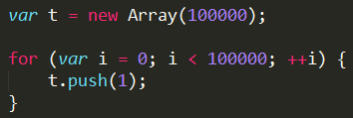
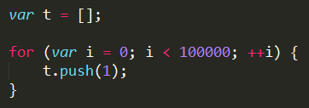
JS 优化技巧
数组模式 （字典模式 / 快速模式）
V8 判断数组模式的依据：
维度一：
字典模式：数组有空洞。
快速模式：数组无空洞。
图3.1
图3.2

Slide 17
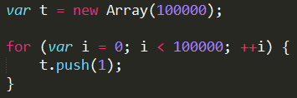
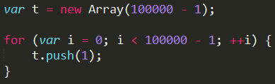
JS 优化技巧
数组模式 （字典模式 / 快速模式）
V8 判断数组模式的依据：
维度二：
字典模式：预分配数组长度大于等于 100000。
快速模式：预分配数组长度小于 100000。
图3.3
图3.2

Slide 18
JS 优化技巧
数组模式 （字典模式 / 快速模式）
V8 判断数组模式的依据：
结论：
快速模式：数组无空洞 或 数组长度小于100000。
字典模式：数组有空洞 且 数组长度大于等于100000。

Slide 19
JS 优化技巧
数组模式 （字典模式 / 快速模式）
数组模式动态切换机制
转换内容：
将处于字典模式的数组，在符合条件的情况，转换为快速模式。
转换时机：每当数组增长时。
转换条件：
１.数组是否足够紧缩。
２.替换后是否在空间上更有优势。

Slide 20
JS 优化技巧
数组模式 （字典模式 / 快速模式）
优化策略：
从0开始连续的初始化数组，以避免数组进入字典模式。
不要预分配一个超大数组。（长度大于等于 100000）
不要删除数组中的元素。

Slide 21
JS 优化技巧
针对 V8 的 javascript 优化策略
1.快速属性访问机制 —— 隐藏类
2.内联缓存，JTI编译
3.数组模式（快速模式 / 字典模式）
4.垃圾回收的误解

Slide 22
JS 优化技巧
垃圾回收的误解
V8 垃圾回收机制（stop-the-world，generational，accurate ）
1.在执行垃圾回收的时候会中断程序的执行。
2.有周期性，每个垃圾收集周期只处理整个对象堆的一部分。
3.总是知道内存中所有的对象和指针所在的位置。

Slide 23
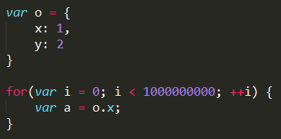
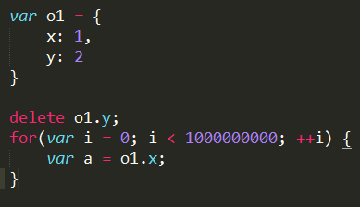
JS 优化技巧
垃圾回收的误解
delete 的弊大于利
图4.1
图4.2
delete 操作改变了 o1 隐藏类，使得 o1 失去内联优化。

Slide 24
JS 优化技巧
垃圾回收的误解
优化策略
Javascript 不可能强制进行垃圾回收。因为垃圾收集过程是由运行时控制的，它知道什么是最好的清理时机。
严格控制变量作用域链，在合适的范围内使用变量比手动消除引用效果更佳。
确保解绑不再需要的事件监听器。

Slide 25
·
总结
Q & A

